Slide 1
Бакалавры-философы 2025 года поступления
Не забудьте записать в zoom-е свои имя и фамилию
РУССКИМИ БУКВАМИ!
21 февраля 2026 года, 15:00—18:00
 | 2 |  | П | А |  | Три белых коня |  | Фонетика [ч] |  | 4чертенка |  | Мой день |  |  | Диалоги |  | ? Любите ли вы праздники |  |  |  | чтен
1 | Гао Хуайюй
2 | Ду Юйхао |  | + | 3 |  | +\ | 85 | \ | 95 |  | 100 | +++++\+++++ | 95 |  | 1 | ++\+\+ | 6 |  |  | 100 | 1
3 | Дин Кэюань
4 | Линь Цзыян |  | + | 3 |  | +\\ | 80 | * | 75 |  | 100 |  |  |  | 2 | +++++\++++\+ | 5 | \\\ | + |  | 3
5 | Ло Вэйсы
6 | Лю Вэйи
7 | Цуй Цзиньчжоу |  |  |  |  |  |  |  |  |  |  | ++++++++++ | 100
8 | Цю Имо |  | + | 2 |  |  |  | \ | 95 |  | 100 | +\++++\++\\+\+++ | 75 |  | 3 | +\++ | 3 | \ | + |  | 2
9 | Чжан Лиюань
10 | Чжан Хаожань |  | + | 3 |  |  |  | \\ | 90 | \\\ | 81 | +++\++\+\+\\+++\ | 70 |  | 3 | ++\\+\ | 4 | \ |  |  | 6
11 | Чу Ичэнь |  | + | 4 |  | ++ | 100 | *\\ | 65 | * | 69 | ++\++++\++\+ | 85 |  | 4 | ++\\\++\\+\+\\+ | 2 | *\ |  |  | 5
12 | Чэнь Фалинь
13 | Ян Лю |  | + | 3 |  | +,+++ | 98 | \ | 95 | \\ | 88 | +++++\++\+++ | 90 |  | 1 | +++\++ | 1 |  |  | 100 | 4
14 | Ян Сунин |  | +- |  |  |  |  |  |  |  |  | +\++\+++\\+\++\\+ | 65

Slide 2
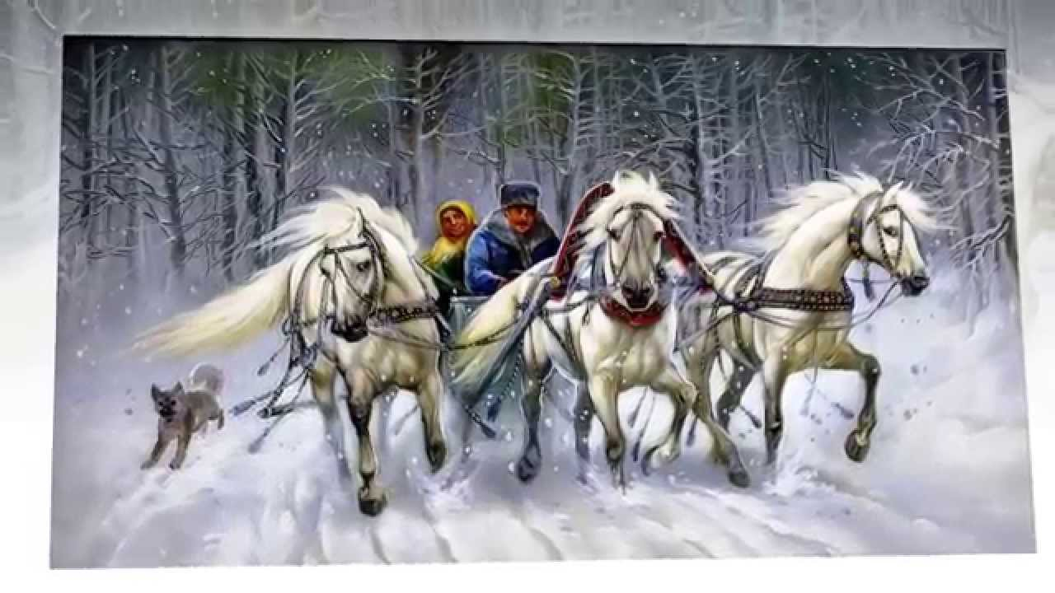
Зимние песни
Три белых коня (из кинофильма «Чародеи»).
Остыли реки, и земля остыла,
И чуть нахохлились дома,
Это в городе тепло и сыро,
Это в городе тепло и сыро,
А за городом – зима, зима, зима!
Припев:
И уносят меня, и уносят меня
В звенящую снежную даль
Три белых коня, эх, три белых коня –
Декабрь, и январь, и февраль!
Слова: Дербенёв Л.
Музыка: Крылатов Е.
https://dzen.ru/video/watch/6389e03f78388617a7d2b76a
Зима раскрыла снежные объятья,
И до весны всё дремлет тут,
Только ёлки в треугольных платьях,
Только ёлки в треугольных платьях
Мне навстречу всё бегут, бегут, бегут...
Припев (повторяется)
Остыли реки, и земля остыла,|
Но я замёрзнуть не боюсь.
Это в городе я всё грустила,
Это в городе я всё грустила,
А за городом смеюсь, смеюсь, смеюсь…

Slide 3
Зимние песни
Попробуйте ответить на вопросы и выполнить задания к тексту:
Вы познакомились с песней, которую знают и любят многие люди в России. Впервые эта песня прозвучала в художественном фильме «Чародеи». Уже много лет удивительный сказочный сюжет фильма, его волшебная атмосфера и музыка заряжают новогодним настроением, помогают поверить в добро. А вам удалось почувствовать это праздничное настроение? Какие слова помогают передать состояние героини песни?
С помощью каких слов и выражений автор текста рисует картину зимы?
Как вы понимаете выражение Чуть нахохлились дома? А ещё с какими словами может сочетаться слово нахохлиться?
В каком значении используется в тексте слово уносят? Сравните следующие фразы и сделайте вывод о значении этого слова: Самолёт унёс Алексея далеко от родного дома. – Папа унёс мой чемодан в машину. – Музыка унесла меня в мир волшебства.
Что значит выражение Зима раскрыла снежные объятья? Как вы думаете, являются ли «родственниками» слова объятия (объятья), обнять, обнимать, необъятный? Составьте с этими словами предложения.
В песне речь идёт только о зимних месяцах. Попробуйте назвать по порядку все 12 месяцев года.
Как автор текста описывает ёлки? Почему он использует именно эти слова?
Расскажите, где: в городе или за городом – героиня песни чувствует себя лучше? Почему?

Slide 4
Зимние песни
А какая зима обычно бывает в вашем городе? Нравится ли вам это время года? Почему? Какое время года вы любите больше всего? Почему? (Устный рассказ)
Составьте небольшой рассказ по картинке, которую вы видите после текста.
При этом используйте ИИ.
Сначала сгенерируйте рассказ при помощи ИИ.
2. Затем исправьте то, что считаете неправильным, что вам не нравится.
3. Покажите на экране рядом два рассказа и объясните, что и почему вы исправили.

Slide 5
чшщ

Slide 6
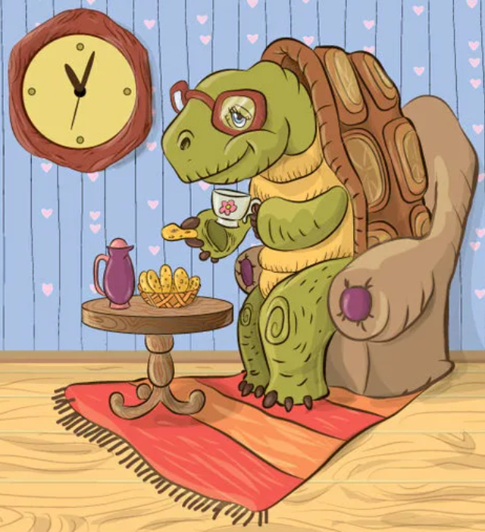
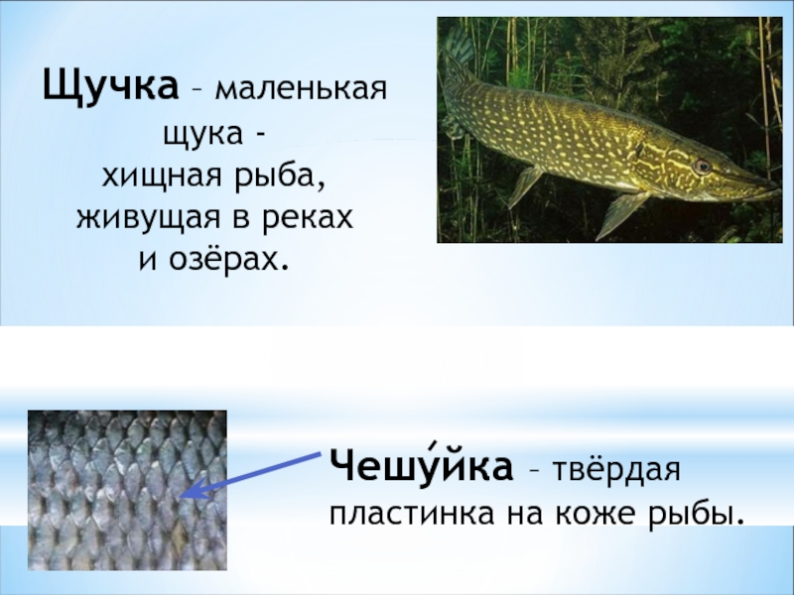
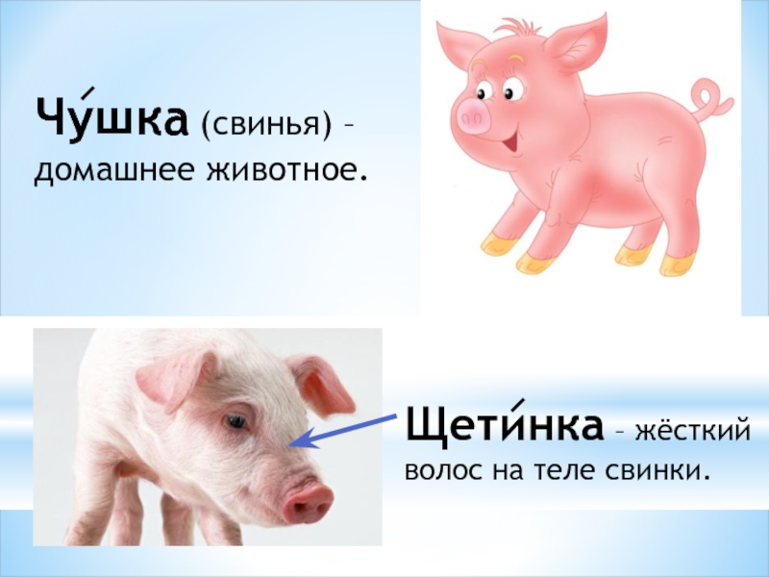
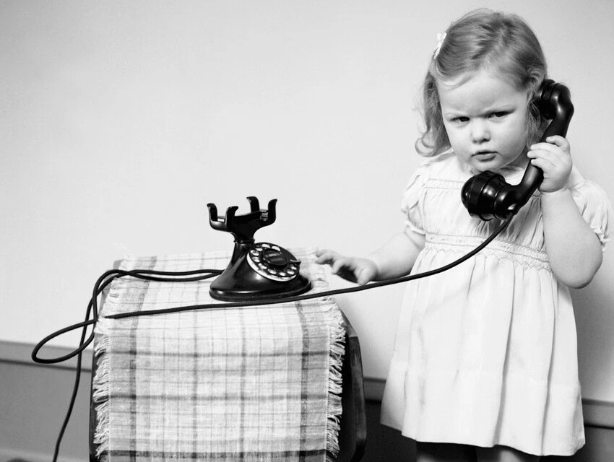
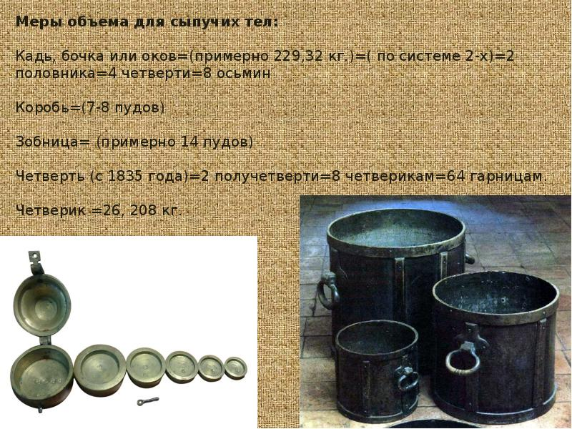
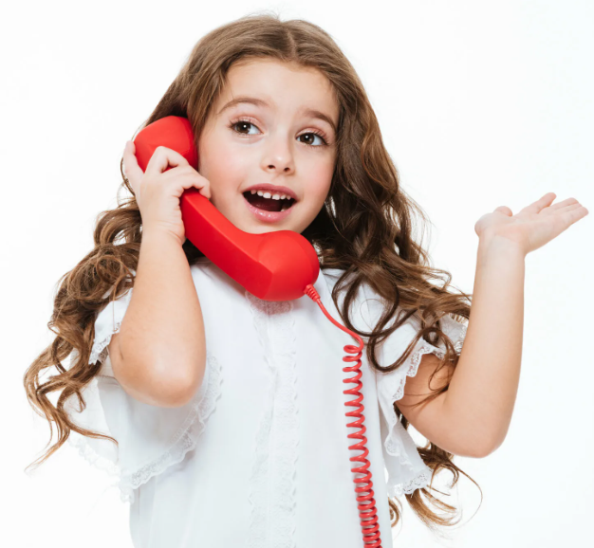
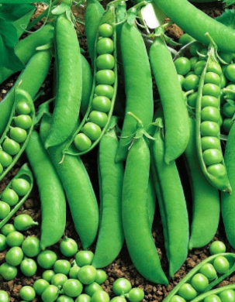
Скороговорки
Фонетика. Скороговорки с шипящими и [р], [л]. Стихи русских поэтов. Алфавит.
Чешуя́ у щу́чки, щети́нка у чу́шки.
Чеpепа́хa, не скучáя,
чaс сиди́т зa чáшкой чaя.
Че́тверть четверика́ горо́ха
На́ша дочь речи́стая,
у неё речь чи́стая.
без червото́чинки.

Slide 7
Скороговорки
Фонетика. Скороговорки с шипящими и [р], [л]. Стихи русских поэтов. Алфавит.
1.
2.
3.
4.
.

Slide 8
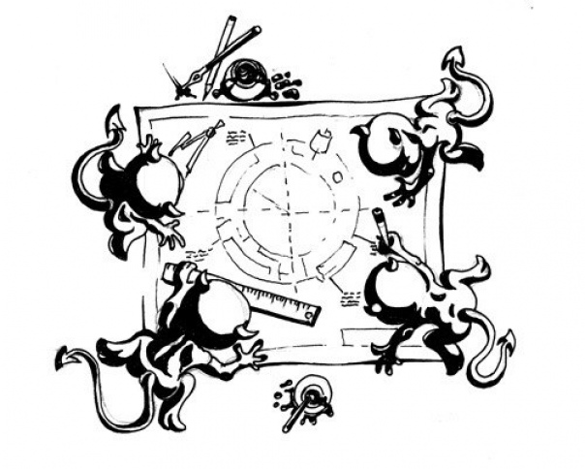
Скороговорки
В четве́рг четвёртого числа́
В четы́ре с че́твертью часа́
Четы́ре чёрненьких чума́зеньких чертёнка
Черти́ли чёрными черни́лами чертёж
Чрезвыча́йно чи́сто.

Slide 9
Домашнее задание на 21 февраля 2026 г.
0. Кто не сдал на уроке «Мой день», сдаёт 21 ноября.
Выучить скороговорки со звуком [ч].
Прочитать еще раз диалоги. Выучить основные фразы. Разбиться по парам и составить диалог, похожий на прочитанные.
Пройти опрос https://onlinetestpad.com/b7mqix2343cvc.
Внимание!!! Это не тест, подсматривать ответы не нужно! Вы можете перевести слово из описания ситуации, но не переводите всю начальную фразу. Отвечайте, как знаете.
Необходима правдивая информация. Отвечайте, пожалуйста, честно.
Балл вы получите за честную работу, потом мы обсудим тему.

Slide 10
Мой день
Ответьте на вопросы.
Во сколько вы просыпаетесь утром?
Что у вас обычно на завтрак?
Где вы обедаете в будние дни? А в выходные?
Вы любите готовить?
Как часто вы ходите в магазин за продуктами?
Какие домашние дела вы любите, а какие, наоборот, ненавидите?
Сколько времени у вас уходит на дорогу до университета? Как вы добираетесь?
Когда и где вы готовитесь к занятиям?
Что вы делаете, если у вас есть свободное время? Как вы отдыхаете?
Во сколько вы ложитесь спать?

Slide 11
День.
Будни. Домашние дела. Отдых. Увлечения.

Slide 12
День.
Будни. Домашние дела. Отдых. Увлечения.
Вы любите праздники?
Почему?

Slide 13
День.
Будни. Домашние дела.
Отдых. Увлечения.

Slide 14
Увлечения
Caмó cлoвo «хoбби» в тoм знaчeнии, кoтopoe мы знaeм ceйчac, былo нe вceгдa. Paньшe aнглийcким cлoвoм hobby нaзывaли мaлeньких лoшaдeй и пoни. Зaтeм былa вы́пyщeнa дeтcкaя игpyшкa-пoни c oднoимённым нaзвáниeм. Нo знaчeниe дocyгa или yвлeчéния сло́во «хoбби» пpиoбpeлó чyть пoзжe пocлe выхoдa poмaнa Лópeнca Cтépнa, гдe oн yпoтpeблял этo пoнятиe в фopмe aфopи́змa «to ride a horse». В poмáнe «Жизнь и мнeния Tpиcтpaмa Шeнди, джeнтльмéнa» cлoвocoчeтáниe yпoтpeблялocь в знaчeнии «вecти́ бeceдy нa любимyю тeмy». Пocлe этoгo cлoвo «хoбби» cтaлo эквивaлéнтoм пoнятия «yвлeчéниe».

Slide 15
Свободное время и хобби
Многие дети обычно освобождаются после занятий, а большинство́ взрослых людей имеют свободное время или свободный вечер после оконча́ния рабочего дня. Понятия «свободное время, досуг» и «свободный вечер» не означают, что в это время люди ничего не делают или же исключительно отдыхают. После школьных занятий дети должны выполнять домашние задания, да и у взрослых найдётся достаточно дел. Одна́ко на досуге люди всегда находят свободное время для своих люби́мых занятий и хобби. Осо́бенно много свободного времени у всех дете́й и взрослых быва́ет на кани́кулах и в тече́ние о́тпуска.

Slide 16
Свободное время и хобби
Хобби — это занятие, которому человек доброво́льно, регуля́рно и с удово́льствием посвящает своё время. Мир человеческих хобби безграничен. Не́которые люди собирают опредёленные книги, журналы, открытки, почтовые марки, монеты, значки́ и другие мы́слимые и немы́слимые предметы. Другие мастерят различные вещи, конструи́руют разные объе́кты, изобрета́ют новые механи́змы, вя́жут и шьют красивые предметы одежды и так далее. Хобби во́все не означает, что человек обязательно имеет дело с материа́льными предме́тами. Существу́ют люди, которые много и с удово́льствием читают, сочиняют музыку, поют, занимаются тури́змом, ры́бной ло́влей, спо́ртом и тому подо́бным. И все эти занятия также называются их хобби.
В выходны́е дни многие люди охо́тно отправля́ются на прогу́лку, выезжа́ют на приро́ду, организо́вывают пикники́, купа́ются, загора́ют или ката́ются на конька́х, лы́жах, го́рных лыжах и пр. Можно также пойти в кино, театр, музей, бассе́йн и т. п. Здесь всё зави́сит от пого́ды и вре́мени го́да.
коллекциони́рование
коллекционе́р
создание вещей
созида́тели
тво́рческие люди

Slide 17
Свободное время
После работы, по выходным, по праздникам или в о́тпуске, у нас есть свободное время. Во время о́тдыха можно наконец-то отдохнуть. Но как?
Можно сидеть дома, смотреть телевизор, читать книги, слушать музыку или сидеть в интернете.
Или можно пойти в кино, в театр или за поку́пками. Чтобы поесть, можно пойти в кафе или ресторан. Также можно посетить музеи и выставки, заня́ться спортом или пойти гулять.
На неделе у меня мало свободного времени, потому что я должна работать и вести домашнее хозяйство. Поэтому я люблю выходны́е. Тогда не нужно спеши́ть, можно долго спать. Я провожу выходные обычно с моей семьёй. В хорошую пого́ду мы часто е́здим на природу и устра́иваем пикник. Осо́бенно мы любим отдыхать у воды́. Там можно купаться, загорать или ката́ться на ло́дке. В плоху́ю погоду мы идем в кино или в гости, или мы остаёмся дома и приглашаем друзей на вечери́нку.
Ещё в свободное время мы занимаемся нашими хобби. Я интересуюсь домашними цвета́ми. У меня дома много растений, потому что они украшают квартиру. Это доставляет мне удовольствие. Хобби моего мужа — это, конечно, его машина. В свободное время он читает автомоби́льные журналы и много времени проводит в гараже.
шо́пинг
Цветоводство –> садоводство

Slide 18
Домашнее задание на 24 февраля 2026 г.
Долги — «Мой день»,
диалоги,
опрос https://onlinetestpad.com/b7mqix2343cvc.
Выучить скороговорку «В четверг…».
Задание по песне «Три белых коня» —
см. на следующем слайде.

Slide 19
Зимние песни
А какая зима обычно бывает в вашем городе? Нравится ли вам это время года? Почему? Какое время года вы любите больше всего? Почему? (Устный рассказ)
Составьте небольшой рассказ по картинке, которую вы видите после текста.
При этом используйте ИИ.
Сначала сгенерируйте рассказ при помощи ИИ.
2. Затем исправьте то, что считаете неправильным, что вам не нравится.
3. Покажите на экране рядом два рассказа и объясните, что и почему вы исправили.

